Slide 1
КЗ «Некрасовський ліцей»
Сучасні тренди в освіті
Презентація на тему
"Soft skills"
Учитель: Тетяна ГОРДЄЄВА

Slide 2
Soft Skills - це

Slide 3
Soft skills
це особисті характеристики, завдяки яким людина може успішно взаємодіяти в команді під час розв’язання будь-яких робочих питань.

Slide 4
- навички комунікації - гнучкість - критичне мислення - лідерські якості - логічне мислення - емоційний інтелект - вміння концентруватися - уміння працювати в команді - самоорганізація
це все гнучкі, або м’які навички SOFT SKILLS

Slide 5
До зазначених характеристик належать наступні вміння:

Slide 6
активне слухання (здатність уважно слухати, ставлячи допоміжні запитання, що дозволяють опоненту ширше розкрити думку та зрозуміліше пояснити свою позицію);
вміння вести перемовини;
невербальні елементи комунікації (вміння не тільки висловлювати думку розумно та стисло, але й застосовувати
жести, міміку, поставу на підтвердження слів, що робить спілкування більш виразним);
вміння переконувати;
вміння презентувати та виступати публічно;
вміння розповідати)
письмові навички (наприклад, вміння укладати звіти, вести бізнес-комунікацію).

Slide 7
Окремою важливою характеристокою є: емпатія

Slide 8
Здатність відчувати, розуміти та аналізувати почуття та емоції інших людей.

Slide 9
Життєві навички
Стресостійкість
Емоційний інтелект
Емпатія
Спортивний розвиток
Ефективний відпочинок

Slide 10
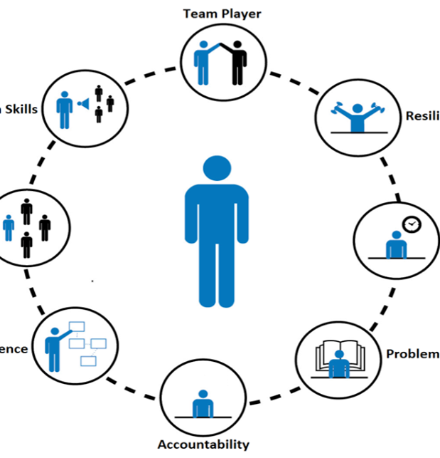
Гнучкі навички
Організаційні
Життєві
Підприємницькі
Громадські
Технічні та медіа
Мовні
Комунікативні
Когнітивні та інформаційні

Slide 11
Які навички треба розвивати у дітей?
SKILLS
SOFT

Slide 12
У сучасному світі, щоб бути успішним, недостатньо одних лише глибоких знань і трудового досвіду, потрібно ще щось.
Але цього «щось» ще не вчать в школах

Slide 13
SOFT SKILLS:
особливі навички;
«М'які» навички;
«Гнучкі» навички;
комунікативні навички;
навички ведення переговорів;
навички самопрезентації;
навички володіння мовою

Slide 14
Навички
ТВЕРДІ
(hard skills)
М'ЯКІ
(soft skills)

Slide 15
Тверді навички HARD SKILLS
легко спостерігати;
легко виміряти;
легко продемонструвати;
необхідні, щоб ефективно займатися певним видом діяльності
Приклади:
вміння вирішувати математичні завдання;
вміння читати;
володіння іноземною мовою;
вміння їздити на велосипеді

Slide 16
М'які навички SOFT SKILLS
соціальні навички;
необхідні в будь-якому виді діяльності
Приклади:
вміння спілкуватися;
вміння працювати в команді;
вміння переконувати;
вміння вирішувати проблеми;
вміння приймати рішення;
вміння управляти своїм часом, мотивувати себе та інших

Slide 17
Результати дослідження Гарвардського Університету і Стенфордського дослідницького інституту
Внесок навичок в професійну успішність співробітника:
soft skills - 85%
hard skills - 15%

Slide 18
Результати дослідження генеральних директорів компаній зі списку «Fortune 500», проведеного Стенфордським дослідним інститутом спільно з фондом Карнегі Мелона
Довготривалий і стабільний успіх керівників компаній в роботі на 75% визначається soft skills і тільки на 25% - hard skills

Slide 19
Результати дослідження, проведеного Американською Національною Асоціація коледжів та роботодавців
Soft skills, які вважаються найбільш цінними в співробітниках:
1) здатність працювати в команді;
2) здатність приймати рішення і вирішувати проблеми;
3) здатність спілкуватися з людьми в організації і поза нею;
4) здатність планувати, організовувати і виділяти пріоритети;
5) здатність шукати і обробляти інформацію

Slide 20
Переорієнтація освіти на розвиток у дітей «гнучких навичок» є ключовою ланкою до вирішення успішності майбутньої трудової діяльності

Slide 21
Складена століттями педагогічна система не повинна руйнуватися, а повинна еволюціонувати, повинні зміщуватися педагогічні акценти. Від дітей потрібно не заучування матеріалу і не відпрацювання одноманітних методів вирішення завдань, а розвиток універсальних компетенцій

Slide 22
Навички SOFT SKILLS
вміння слухати;
здатність бачити єдину мету і знаходити точки дотику загальної ідеї з особистими амбіціями;
готовність надати допомогу іншим і підтримати в складній ситуації;
вміння переконувати і знаходити компроміс
Вміння працювати
в команді

Slide 23
Навички SOFT SKILLS
ПРИНЦИПИ КОМАНДНОЇ РОБОТИ:
спільні цінності;
невелике число людей;
взаємодоповнюючі вміння;
взаємна відповідальність;
значуща мета
Вміння працювати
в команді

Slide 24
Характеристика ефективної команди (Дуглас Макрегор)
Неформальна, комфортна і ненапружена атмосфера:
люди, поглинені своєю роботою і зацікавлені в її результатах;
відсутні ознаки нудьги;
у команді відбувається безліч обговорень, в яких беруть участь усі її члени
Завдання або мета команди розуміється і приймається її членами:
члени команди виконують свої зобов'язання по досягненню цілей і виконанню завдань після того, як вони сформульовані
члени команди слухають один одного:
люди не бояться здаватися нерозумними;
люди висловлюють творчі ідеї

Slide 25
ПОЗИТИВНІСТЬ - одна з головних якостей, необхідних для організації ефективного спілкування
ПОЗИТИВНІСТЬ - віра в себе і в інших людей
ПОЗИТИВНІСТЬ - такий погляд на світ, при якому людина може дивитися на події з різних сторін і вважає за краще знаходити позитив у всьому, що його оточує

Slide 26
ОРГАНІЗАТОРСЬКА ЗДАТНІСТЬ - здатність об'єднувати людей для досягнення мети і надихати себе та інших на дії.
Ініціативність, вимогливість до себе та інших, увага до деталей, здатність делегувати або робити самому - важливі якості організатора

Slide 27
Інтелектуальна цікавість, жага нових знань, інтерес до навколишнього світу і бажання отримати нові враження -природні якості будь-якої дитини і дуже важливо їх зберегти

Slide 28
Навички SOFT SKILLS
Питання для перевірки розвитку вміння:
Чи намагаються діти дізнатися щось нове про місце в якому опинилися?
Задають діти питання про те, як влаштований світ?
РОЗВИТОК ВМІННЯ - Педагог вчить дітей:
бути самостійними;
здобувати правильно потрібну інформацію, використовуючи різні джерела;
вчитися узагальнювати;
співпереживати;
аналізувати;
робити певні висновки
Уміння працювати
з інформацією

Slide 29
Більшість сучасних дітей не надто впевнені в собі і мають високий рівень тривожності. Навчаючись у школі, діти повинні розвивати свої соціальні навички, ставати впевненими в собі, в своїх силах

Slide 30
Система навичок XXI століття
той, хто навчається
виконуватимуть комплексні і оригінальні завдання, матимуть вміння працювати в команді і розвинене критичне мислення;
слідуватимуть індивідуальній освітній траєкторії, відповідній інтересам і якостям кожної конкретної дитини;
вчитимуться використовувати наявні у них компетенції і знання для самостійного засвоєння нових знань, пошуку нової інформації;
застосовуватимуть в процесі навчання доступні сучасні технології, якими їм належить користуватися і в дорослому житті;
отримуватимуть підтримку від педагогів, обговорюватимуть з ними свої успіхи і невдачі, плануватимуть свій освітній маршрут

Slide 31
SOFT SKILLS можна розвивати з самого дитинства, але важливо враховувати сензитивний період у розвитку дитини і звертати увагу на те, що зараз відбувається з дитиною в психологічному плані, яка у нього ведуча діяльність

Slide 32
Дякую за увагу!
Отже, в освітньому середовищі
ми впевнено та ефективно можемо використовувати
гнучкі навички SOFT SKILLS
УСПІХІВ!
Інформація поданаі оброблена з інтернет-джерел

